Slide 1
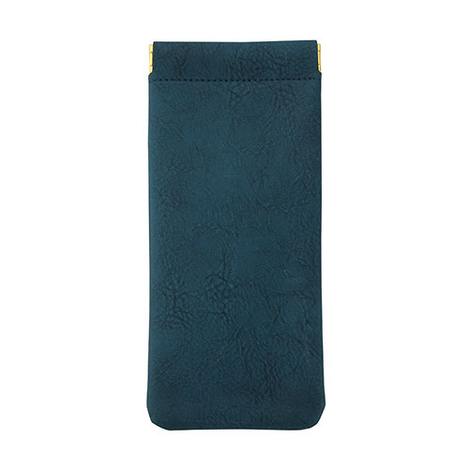
【提案書】
ヴェアリー・イージーオープンスリムロングポーチ
特徴
高級感があるレザー調生地のロングポーチ。ワンタッチ開閉で様々な小物を収納できる絶妙なサイズ感です。オリジナルの名入れをすれば、お店やブランドのノベルティグッズとして重宝します。
商品写
納期
納期スペース
仕様
カラー展開：ネイビー、アイボリー、ピンク
素材：ポリ塩化ビニル
サイズ：約200×90mm
包装：ポリ袋入
備考：名入れ可能
お見積
お見積りスペース

